Slide 1
Výzkumy veřejného mínění (CVVM)
muž je úspěšný, pokud dosáhne významného postavení v zaměstnání
Kdy je úspěšná žena?
žena je úspěšná, pokud se jí daří skloubit rodinný a pracovní život
ženy nejsou vnímány pouze jako matky
viz i Eurobarometer, 2017

Slide 2
Eurobarometer, 2017

Slide 4
výzkum CVVM

Slide 5
Kvalitativní výzkumy
muži jsou chváleni za to, že pečují
ženy živitelky > schopnost živit rodinu je ignorována nebo jsou dokonce označovány za krkavčí matky
ženy živitelky se přitom mnohem více podílejí na péči než muži živitelé

Slide 6
Podoby otcovství v ČR výzkum MPSV mezi otci nezletilých dětí a muži, kteří plánují stát se brzy otci (2010)
i aktivní otcové se považují především za živitele a ne za pečovatele
zajišťují volnočasové aktivity pro (větší) děti

Slide 7
Pečující otcovství
Jo Eadi: „Když jsem své dceři přižehloval jmenovky na školní ponožky, přistihl jsem se, jak myslím na své rodiče. Matka musela trávit hodiny přišíváním jmenovek na mou školní uniformu. Myslím, že to šlo mimo mého otce. Ale pociťoval to – nebo pociťuje to dnes – jako ztrátu? Uvědomoval si, že intimita je tvořena právě takovými gesty? Nebo by mu to prostě přišlo nudné? A co je ještě důležitější, co by ho přimělo změnit způsob, jakým uvažoval o této povinnosti: aby to pro něj bylo zajímavé, aby cítil to emocionální angažmá, které je za tím, a ten láskyplný svazek, který je touto činností stvrzován?“

Slide 9
Cítí se otcové nějak diskriminováni?
„Myslíte si, že muži otcové mají z hlediska každodenní péče o děti rovnocenné postavení jako ženy-matky?“ (Podoby otcovství v ČR)
otcové nemají rovnocenné postavení z hlediska
„určení opatrovnictví dětí při rozvodech“ - 68%
„benefitů, které zaměstnavatel nabízí (držení místa po RD, poloviční úvazky apod.)“ - 66%
„přístupu zaměstnavatele (zda ve stejné situaci jedná stejně s mužem-otcem jako ženou-matkou)“ - 64%
„dáváme přednost tomu, aby se o děti staraly spíše matky - je to přirozenější“ – souhlasí 77% personalistů/ek

Slide 10
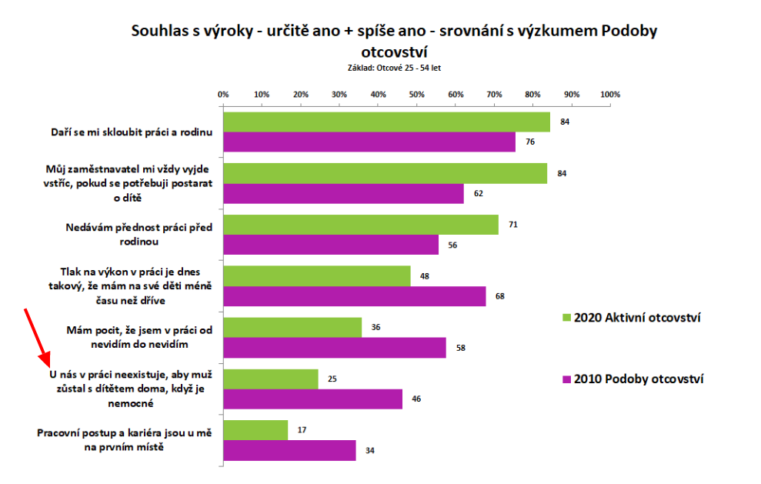

Slide 11
Střídavá péče a genderové stereotypy

Slide 12
Přístup ke střídavé péči v ČR
„Odchod jednoho z rodičů z domova, v naprosté většině případů otce, je těžkou ztrátou pro děvče i pro chlapce. V domácnosti trvale nepřítomný otec, i když kontakt s dítětem udržuje během víkendů, se totiž zpravidla chová jako někdo, kdo chce dítě zabavit, nikoli jako rodič, který v každodenním soužití s ním sdílí všechno potřebné a představuje model toho, jak se chovat a jak řešit problémy.“
(Matoušek, Uhlíková: Rodina v rozvodu. In Matoušek, Pazlerová a kol.: Podpora rodiny, 2014)

Slide 13
v knize je přitom jediná zmínka ke střídavé péči:
„Dítě zneužívá toho, že samo může určovat, v které domácnosti a jak dlouho může pobývat. V domácnosti matky je tak dlouho, dokud od něj matka něco nechce, pak se uchýlí do domácnosti otce. Tam pobývá do té doby, dokud na něj otec nezačne vyvíjet v něčem tlak, potom se přesune do domácnosti matky.“

Slide 14
Genderové stereotypy a SP
je vhodné omezit výchovné působení matky?
otcové nemají reálný zájem pečovat o dítě
snaha mstít se skrze SP bývalé partnerce
snaha vyhnout se placení alimentů

Slide 15
„Hodně také záleží na pohlaví a věku dítěte: zatímco pubertální kluk potřebuje tátu jako sůl, prvňáček vyžaduje víc maminčinu laskavou náruč. Dvanáctiletou lolitku, na kterou bude nezkušená mladá macecha žárlit, čeká peklo na zemi - a ona ho za pár let začne zdatně oplácet.“
„Střídavá péče? Zločin na dětech!“(webové stránky proFem – dokument již na stránkách není)

Slide 16
Význam matky
„Ve vývoji je nejdůležitější nepřetržitý kontakt s matkou, protože se zde vyvíjí [...] emoční inteligence. [...] Nebylo by od věci se v podstatných záležitostech vrátit k prapůvodnímu moudru, které navždy zůstane zdravým základem. Jde jen o to uznat, co je pro dítě nejpřirozenější a nejlepší, pochopit, co není možné přeskakovat.“
Eva Hurychová: Novelizace ke střídavé péči (web proFem - dokument již na stránkách není)

Slide 17
Nezájem o výchovu u otců
„Navržené znění neznamená reflexi na potřeby či zájmy nezletilých dětí, ale výhradně snahu o prosazení vlastních zájmů rodičů, kteří by při zvažování všech důkazních prostředků dítě do výchovy při stávající soudní praxi nezískali [...] pro dosavadní nezájem o výchovu dítěte.“
Stanovisko proFem, o.p.s. k návrhu novely zákona o rodině, část střídavá péče o děti po rozvodu
Proč otcové tráví po narození dítěte s rodinou méně času?

Slide 18
SP je pro otce nevýhodná
„Pro otce, [který nemá děti v SP] to znamená mnohé výhody, nerušeně se může věnovat svým činnostem, například i v době, bude-li dítě nemocné a kdykoli jindy.“
(E. Hurychová: Novelizace ke střídavé péči, web proFem)
při SP musí mít otec flexibilní zaměstnání
co matka s dítětem ve výhradní péči? > Fučík: „I ženy, které vnímaly v mém výzkumu střídavou péči negativně a měly jmenovat byť jen jednu výhodu, mluvily o tom, že mají čas na sebe a na svoji práci.“
https://www.universitas.cz/osobnosti/5624-stridava-pece-nedela-z-deti-nestastne-batuzkare-rika-sociolog

Slide 19
stejně bude v otcově domácnosti o dítě pečovat někdo jiný než otec:
„Ještě horší variantou je, když jsou jeden týden s matkou a druhý týden s nějakou z otcových milenek, které se poměrně často střídají.“
Kamila Holásková (PdF UP): Experiment střídavá péče

Slide 20
„Ideální porozvodová péče by tedy měla vypadat tak, že dítě zůstane v místě jednoho bydliště, kde má svůj prostor, jídlo, které chystá matka, pravidelný spánkový režim, a volný čas tráví s otcem. Matka má tak možnost kontroly, není přitom zatížena stresem z povinností výhradní péče a má i nižší finanční náklady. Otec má v průběhu každodenního kontaktu přehled o finančních nárocích vlastního potomka […].“
Kamila Holásková (PdF UP): Experiment střídavá péče

Slide 21
Střídavá péče: komparace Česko - Švédsko
ČR – SP není považována za standardní řešení
soud může, je-li to v zájmu dítěte
Švédsko – SP je první volbou (původně platil model obdobný českému)
počet dětí v SP po rozvodu:
Česko – 17% dětí (75% v péči matky)
Švédsko – cca 40%

Slide 23
Zobrazení v médiích – česká média
„Střídavé péče o děti přibývá, není vždy ale pro děti“
„Střídavá péče: Zbraň pro pomstu po rozvodu“
„Mezi dvěma kameny. Střídavá péče očima dětí, jež v ní vyrostly“
„Střídavá péče? Zločin na dětech!“
„Střídavé péči lidstvo ještě nedorostlo“
Experiment střídavá péče: rodiče dělají základní chyby, ženou dítě do záhuby
„Střídavá péče o děti je minové pole. Funguje jen při splnění klíčových podmínek“

Slide 24
Švédská média
„Fler väljer växelvis boende“ (Střídavá péče čím dál častější)
„Barnen behöver båda sina föräldrar” (Děti potřebují oba rodiče)
„Tips från barnpsykologen om växelvis boende“ (Rady dětského psychologa ohledně střídavé péče)
„Växelvist boende inte farligt“ (Střídavá péče není nebezpečná)
(rešerši švédského tisku provedla skandinavistka Klára Fafejtová)

Slide 25
Švédská situace
otcovská dovolená – čtvrtina otců
český návrh podobného zákona („povinná“ rodičovská pro otce) vyvolal vlnu kritiky
nejvyšší počet matek v Evropě, které odcházejí do práce před 3. rokem dítěte
ČR – přesně naopak
muži mnohem více pečují > menší pravděpodobnost, že někdo zpochybní jejich otcovské kompetence
překonávání genderových stereotypů > větší důraz na práva mužů

